Slide 1


Бюджетное Практикующее Сообщество (БС)
Среднесрочный обзор результатов исполнения
Стратегии БС PEMPAL
Результаты и проблемы
Исполнительный Комитет БС
Заседание Исполнительных комитетов всех сообществ,
Вена, июль 2015

Slide 2
ЦЕЛЬ СТРАТЕГИИ PEMPAL /ВОЗДЕЙСТВИЕ
Для освоения хорошей практики в области УГФ БС использует несколько способов:
  Обмен международными методами и анализ примеров из разных стран во время пленарных заседаний помогает государствам-членам найти хорошие и инновационные практики по особым темам УГФ и дает возможность обсудить с коллегами общие проблемы и решения.
  Определение текущего состояния реформ по сравнению с хорошей практикой на международном и региональном уровне, используя для этого формальный и неформальный сравнительный анализ
  Составление технических отчетов и исследований по вопросам УГФ на языках PEMPAL, чтобы дать возможность странам-членам воспользоваться самыми последними тенденциями и подходами.
  Глубокое изучение реформ с помощью ознакомительных визитов в конкретные страны и создание рабочих групп по специальным темам (напр., управление фондом заработной платы и бюджетная грамотность)
Notes:
Задача этой презентации: представить Исполкому PEMPAL результаты среднесрочного пересмотра стратегии, представленные БС.
Проект отчета о пересмотре был составлен Ресурсной группой БС, затем проект был изучен Исполнительным комитетом БС, по необходимости был дополнен, в т.ч. историями успеха и высказываниями высших должностных лиц из государств-членов о пользе и значении PEMPAL.
Результаты среднесрочного пересмотра стратегии были также представлены всем участникам Бюджетного сообщества на пленуме 2015 г. в Армении, а 27/61 (44%) стран-членов БС, в т.ч. большинство (7/10) стран, представленных в Исполнительном комитете БС, ответили на вопросы анкеты для среднесрочного пересмотра стратегии.

Slide 3
РЕЗУЛЬТАТЫ РАБОТЫ БС - ПРИМЕРЫ
Программное бюджетирование | Улучшенные процедуры, например, использование материалов в процессе разработки Концепции основных направлений и развития бюджетной политики в Республике Узбекистан. Примеры отраслевых показателей помогли минфинам стран-участниц БС в проведении консультаций для отраслевых министерств. Изучение примеров из разных стран помогло разобраться в различных существующих подходах к программному бюджетированию.
Системы ИКТ в бюджетном планировании / Управление фондами ЕС | 6 стран подробно изучили грузинскую автоматизированную систему и использовали изученные процедуры для продвижения собственных проектов ИКТ; 6 западно-балканских стран изучили подход Словении к управлению фондами ЕС, в целях совершенствования подходов и методов в своих странах.
Управление фондом заработной платы | Рабочая группа подробно изучила опыт 5 стран. Модель прогнозирования ФОТ, разработанная ресурсной командой, теперь есть в распоряжении стран в качестве инструмента, с помощью которого можно определить последствия применения того или иного варианта политики.
Бюджетная прозрачность | Международные правила бюджетной прозрачности были переведены на языки PEMPAL – Кыргызстан открыл доступ населению к 8 основным бюджетным документам; Российская Федерация совершенствует показатели по Индексу открытости бюджета. Процедуры, изученные в ходе ознакомительного визита в Южную Африку, используются как образец для проведения реформ (напр., вводные инструкции для старших должностных лиц теперь используются в Албании, а Закон об управлении государственными финансами используется в Кыргызстане при разработке подходов к реформам УГФ).
Анализ расходов | Исполнительный комитет БС изучил подход Ирландии к анализу расходов, чтобы в своих странах выработать подходы для проведения официального периодического анализа расходов.
PEFA | Секретариат PEFA разъяснил членам БС суть предлагаемых изменений в оценку PEFA. Участники БС стали лучше понимать этот инструмент, особенно полезным мероприятие было для тех стран, которые еще не использовали PEFA.
Обследование бюджетных практик и процедур ОЭСР | 13 стран, принявших участие в этом обследовании, стали лучше понимать, что такое хорошая практика бюджетного процесса и познакомились с международными тенденциями; для этого они приняли участие в ряде специализированных семинаров, сравнительном анализе с 33 странами ОЭСР, а также представили свою часть для итогового отчета.

Slide 4

«PEMPAL – уникальная организация, дающая своим членам возможности обменяться мнениями с коллегами из других стран, которые работают на таких же должностях. Такой акцент на практику, а не на теорию, оказывается очень полезным. Организация ознакомительных визитов – превосходная идея, так как, во-первых, это дает нам возможность составить программу визита, определившись с конкретными интересами еще до поездки, а затем дает нам достаточно времени, чтобы задать вопросы и обсудить ответы с докладчиками и коллегами из других стран-участниц во время презентаций и после них». (Источник: комментарий Милована Филимоновича, министра финансов Сербии, по завершении ознакомительного визита БС в Словению в 2014 г.).

Slide 5
Пример результатов недавнего обследования бюджетной грамотности: доступность бюджетной документации
Примечание: Вопрос основан на платформе, предложенной трекером Партнерства по бюджетной открытости (OBP), а состояние на апрель 2015 г. было установлено с помощью опроса PEMPAL.

Slide 6
Каковы основные вызовы для повышения бюджетной грамотности?

Slide 7
Пример подхода и значение Рабочих групп
Новая рабочая группа по вопросам бюджетной грамотности; группа инициирована Министерством финансов Российской Федерации
  Ряд инициатив по подготовке бюджета для граждан заставил Минфин Российской Федерации прийти к выводу, что мало только повышать бюджетную прозрачность; правительства также должны уделять внимание бюджетной грамотности населения (что подтверждается результатами последнего опроса, как показано на предыдущих слайдах).
Главные задачи этой Рабочей группы: изучить международный опыт по повышению бюджетной грамотности среди граждан, бюджетной открытости и доступности, с целью его обобщения и выработки рекомендаций для стран PEMPAL и создания «новых продуктов знаний», способствуя распространению этой практики в регионе ЕЦА (разработать к февралю 2016). 15 из 21 страны зарегистрировались как участники этой группы.
По отзывам участников рабочей группы по вопросам фонда заработной платы после первого года работы этой группы – этот опыт помог им в проведении реформ и выработке методов управления фондом заработной платы.
  Направление для улучшения работы – группа слишком полагается на предложения ресурсной команды, и, при этом, у нее отсутствуют идеи для создания «продуктов знаний». Пример продукта знаний, предложенного ресурсной командой для этой группы – модель EXCEL для стран-участниц по прогнозированию последствий политических решений для фонда заработной платы.

Slide 8
РЕЗУЛЬТАТЫ ИСПОЛНЕНИЯ СТРАТЕГИИ PEMPAL
Несколько членов Исполнительного комитета БС за время своего членства в PEMPAL были назначены на высокие должности, и отчасти использовали свой успех или достижения своих министерств для реализации задач сети.
  Бывший председатель Исполнительного комитета БС, а теперь его вице-председатель Гелардина Продани, была назначена на должность Генерального Секретаря Минфина Албании (это самая высокая должность системы государственной службы в Министерстве финансов) – см. ниже ее высказывание;
  Хакан Ай был назначен на должность заместителя Генерального Директора в Главном Управлении бюджета и бюджетного контроля в Министерстве финансов Турции; и
  Максим Ермолович, председатель Исполнительного комитета БС в 2011-12 гг., был назначен заместителем министра финансов Беларуси и использует опыт PEMPAL (как БС, так и КС) для поддержки реформ – см. ниже его высказывание.
  Гелардина Продани, Министерство финансов Албании, «Обсуждение общих проблем в области государственных финансов с моими коллегами принесло мне колоссальную пользу, как в профессиональном, так и в личном плане. Поиск и обмен хорошими практиками не только из стран БС, но также из стран ОЭСР и других министерств финансов из разных стран мира помогает мне в работе». (Источник: цитата была записана в ходе создания рекламного видеоролика БС для пленума всех ПС в 2014).
  Максим Ермолович, заместитель министра финансов, Беларусь, 15 октября 2014, на открытии семинара КС PEMPAL «Реализация проектов в области информационных систем для целей управления (ИСУ)": «Министерство финансов Республики Беларусь заинтересовано в получении информации от тех коллег, у которых есть опыт сходных проектов, направленных на повышение эффективности и прозрачности систем управления государственными финансами, а также в поддержке экспертного сообщества PEMPAL».

Slide 9
Задачи PEMPAL
Задача 1: В центре внимания сети - приоритеты в области УГФ стран – участников PEMPAL
ГЛУБИНА И АКТУАЛЬНОСТЬ

Slide 10
Задача 1: В центре внимания сети - приоритеты в области УГФ стран – участников PEMPAL (1)
  Планы действий БС :
  Консультации по приоритетным направлениям проводятся во время пленарного заседания БС (в феврале/марте ежегодно), в рамках бюджета, утверждаемого Координационным комитетом.
  Окончательные решения принимаются Исполнительным комитетом БС/голосованием участников.
  В 2015 г. были предприняты улучшения с целью обеспечить более четкую привязку Плана действий к стратегии PEMPAL.
  План находится на мониторинге Исполнительного комитета БС /Ресурсной группы, обсуждается на ежеквартальных собраниях. Председатель / заместитель председателя отчитывается о выполненной работе на собрании Координационного комитета.
  За эффективным расходованием средств сообщество следит совместно с Секретариатом – для этого проводятся параллельные заседания (например, приуроченные к ежегодному собранию SBO ОЭСР; к годовому пленарному заседанию, используется видеосвязь для проведения встреч рабочих групп).
Что можно улучшить : у БС нет собственного стратегического плана – Исполнительный комитет БС позаботится о том, чтобы БС развивался в направлении, желательном для всех участников, и для этого начнет стратегическое планирование в 2016 финансовом году, как это предусмотрено в утвержденном плане действий. Помимо официальной годовой совместной встречи всех исполкомов, других совместных инициатив ПС практически нет. Однако БС предусмотрело возможное совместное заседание с КС по вопросам учета и бюджетной отчетности в 2016 финансовом году.

Slide 11
Задача 1: В центре внимания сети - приоритеты в области УГФ стран – участников PEMPAL (2)
Константин Критян, начальник Отдела планирования специальных расходов государственного бюджета Министерства финансов Армении, председатель Исполнительного комитета БС :
«План действий БС – это плод коллективного труда, и мы будем продолжать делать все, чтобы этот план отражал потребности наших участников».
(Источник: высказывание господина Критяна, записанное для рекламного видеоролика БС, подготовленного к совместному заседанию всех ПС в Москве в 2014 г.).
По мнению Младенки Карачич, начальника Государственного Отдела учета исполнения государственного бюджета Министерства финансов Хорватии и члена Исполнительного комитета БС :
  «Направления реформы, намеченные в PEMPAL, по возможности привязаны к приоритетным направлениям правительства. Все это благодаря ежегодным консультациям, во время которых делегаты от всех стран получают возможность высказать свои предпочтения. Не все из этих предпочтений можно удовлетворить ввиду ограниченного бюджета и имеющегося времени в распоряжении участников, но мы обнаружили, что большинство стран работают над одними и теми же реформами. Эти реформы выбираются в качестве тем для обсуждения на ежегодном пленуме с участием всех членов сообщества. Другие же приоритеты, которые объединяют несколько стран-участниц, обеспечиваются в ходе небольших ознакомительных визитов или в рабочих группах».
(Источник: комментарий, высказанный на пленуме БС 2015 г. по финансовой консолидации)

Slide 12
Задачи PEMPAL
Задача 2: Членам предоставляются качественные ресурсы и услуги по организации взаимообучения

Slide 13
Задача 2: качественные ресурсы и услуги сообщества (1)
Значительный рост в БС с 2012 г.
С 2012 г. произошло укрепление Ресурсной команды и Исполнительного комитета за счет привлечения большего количества участников, способных поддержать развитие БС. Теперь в Ресурсную команду входят 3-4 основных члена, а в Исполнительный комитет входят 10 членов из 8 стран-участниц. По возможности, в целях сокращения расходов, проводятся параллельные заседания.
Примечание: В данную таблицу не вошли собрания Исполнительного комитета и совместные заседания всех ПС.
Мероприятия БС | 2012 | 2013 | 2014 | 2015
Ежегодное пленарное заседание | 1 (Словения: Бюджет на основе программ) | 1 (Албания: аспекты бюджетирования по программам) | 1 (Турция: мониторинг и оценка результатов программ) | 1 (Армения: бюджетная консолидация)
Годовое собрание SBO ОЭСР | 1 | 1 | 1 | 1
Ознакомительные визиты | 0 | 4 (Грузия: системы ИКТ для планирования бюджета, Великобритания: финансирование образования, Ирландия: анализ расходов, Польша: программное бюджетирование на местном уровне) | 2 (Австрия: роль парламента в бюджетном процессе, Словения: управление фондами ЕС) | 3 (Южная Африка: бюджетная прозрачность; бюджетная грамотность: место уточняется, фонд заработной платы: место уточняется)
Семинары по видеосвязи | 0 | 1 (рабочая группа по фонду заработной платы) | 2 (семинары рабочей группы по фонду зар.платы) | 3 (семинары рабочей группы по фонду зар.платы (2), рабочей группы по бюджетной грамотности(1)
Семинары для малых групп | 0 | 1 (семинар по вопросам обследования ОЭСР, параллельно с собранием старших должностных лиц ОЭСР) | 2 (семинар PEFA параллельно с собранием старших должностных лиц ОЭСР, очная встреча группы по фонду зар.платы параллельно с Московским заседанием всех ПС) | 1 (бюджетная грамотность параллельно с собранием старших должностных лиц ОЭСР в Варшаве)
Всего собраний | 2 | 8 | 8 | 9

Slide 14
8 стран, представленных в Исполкоме БС
Г-н Константин Критян ПРЕДСЕДАТЕЛЬ Министерство финансов Армении | ЗАМЕСТИТЕЛИ Г-жа Гелардина Продани Министерство финансов Албании Г-жа Анна Беленчук Министерство финансов Российской Федерации
Г-н Алийя Алийович Министерство финансов Федерации Боснии и Герцеговины Г-жа Младенка Караджич Министерство финансов Хорватии Г-н Хакан Ай Министерство финансов Турции Г-н Михаил Прохорик Министерство финансов Беларуси | Г-жа Елена Зюнина Министерство финансов Российской Федерации Г-н Николай Бегчин Министерство финансов Российской Федерации Г-н Канат Асангулов Министерство финансов Кыргызской Республики

Slide 15

Задача 2: Членам предоставляются качественные ресурсы и услуги по организации взаимообучения (2)
Исполнительный комитет БС очень высоко оценил деятельность Координационного комитета как лидера и руководителя, и оценил деятельность Секретариата и Ресурсной команды БС как высоко удовлетворительную.
  Вспомогательная группа (Жива из бывшего Секретариата);
  Ресурсная группа БС: Майя, Дианна, Наида. Также, Зак Миллз помогает рабочей группе по фонду заработной платы и участвовал в подготовке пленума БС в 2015 финансовом году; по необходимости привлекались и другие эксперты).
За 2.5 года стратегического периода было проведено тринадцать собраний Исполнительного комитета БС (9 из них - очно). Таким образом, собрания проводятся чаще, чем раз в квартал. Протоколы ведутся Секретариатом и Ресурсной группой БС и размещаются на вебсайте.
Члены Исполнительного комитета БС все чаще берут на себя лидерскую роль, например, во время ежегодных пленарных заседаний, в т.ч. отчитываются о прогрессе сообщества, руководят рабочими группами. Ресурсная команда БС также постоянно обновляет список всех ресурсов, по темам, и распространяет его во время ежегодных собраний, для ознакомления новых членов, а также в порядке обновления информации.

Slide 16
Задача 2: Членам предоставляются качественные ресурсы и услуги по организации взаимообучения (3)
Независимая оценка 2012 г. рекомендовала БС сосредоточиться на разработке продуктов знаний. Примеры подготовленных продуктов знаний:
1) Обследование ОЭСР по вопросам бюджетных практик и процедур (13 стран-членов сообщества приняли участие в сравнении практик и тенденций с 33 странами-участницами ОЭСР).
2) Участие в опросах накануне мероприятий по a) аспектам бюджетирования на основе программ b) мониторингу и оценке на основе результатов c) инструментам бюджетной консолидации d) бюджетной грамотности, чтобы определить статус реформ по этим направлениям, провести сравнительный анализ и поделиться информацией.
3) Подготовка отчета по итогам встреч – после каждого собрания Ресурсная группа координирует подготовку отчета, в котором обобщаются презентации и результаты, как и по ознакомительным визитам, а также содержится последняя информация о статусе реформ в странах-участницах, и как эти знания будут использоваться. Материалы этих отчетов служат основой для отчетов участников и публикуются на веб-сайте.

Slide 17
Задача 2: Членам предоставляются качественные ресурсы и услуги по организации взаимообучения (4)
БС wiki используется как хранилище технических документов, особенно для дополнительных документов, полученных в ходе ознакомительных визитов в разные страны. Ресурсная группа БС отвечает за обновление wiki по указанию Исполнительного комитета БС.
Младенка Караджич, начальник Государственного Отдела учета исполнения государственного бюджета Министерства финансов Хорватии и член Исполнительного комитета БС :
  «Нередко, у нас нет доступа к техническим материалам на боснийско-хорватско-сербском языке, так что участвуя в этой организации, я имею возможность познакомиться с последними международными тенденциями и обсудить со своими коллегами проблемы государственных финансов»
(Источник: высказывание, записанное для рекламного видеоролика БС, подготовленного к совместному заседанию всех ПС в 2014 г.).
Что можно улучшить: более стратегическое использование продуктов знаний, например, предлагается использовать результаты обследования ОЭСР при разработке стратегического плана БС. Больше продуктов знаний, созданных в БС – напр., работа по бюджетной грамотности. Необходимо еще поработать над определением и подсчетом продуктов знаний (как указано в отчете о среднесрочном пересмотре стратегии). Поощрять более активное использование wiki (постоянно рекламируя содержание этого ресурса и решая проблемы с регистрацией).

Slide 18
Задачи PEMPAL
Задача 3: Создана и действует финансово-устойчивая сеть профессионалов в области управления государственными финансами, призванная улучшить практики в области УГФ
КАЧЕСТВО

Slide 19
Задача 3: Создана и действует финансово-устойчивая сеть профессионалов в области УГФ, призванная улучшить практики в области УГФ (1)
В период с середины июля 2012 до конца 2014 г., в БС состоял 61 «участник» (т.е. те, которые за этот период приняли участие в двух или более мероприятиях).
Восемнадцать (18) из 21 государств региона приняли деятельное участие в мероприятиях в течение стратегического периода.
  Следующие страны не принимали активное участие : Болгария, Казахстан (однако один представитель КС принял участие в пленуме 2015 г.) и Украина (но она приняла участие в ознакомительном визите типа Б в 2014 г. и недавно присоединилась к рабочей группе по бюджетной грамотности).
Наиболее активное участие, как правило, принимают 8 стран, представленных в Исполнительном комитете
  Напр., Албания (8), Хорватия (6), Кыргызская Республика (6). Албания также приняла у себя одно мероприятие, а Кыргызская Республика обычно посылает дополнительных участников за свой счет, чем и объясняется повышенная степень участия этих стран.
  Как правило, право принимать участие в мероприятиях имеют по 2 представителя от каждой страны, однако если страна представлена в Исполнительном комитете, или активно участвует в программе заседания, она имеет право послать 3 делегатов.

Slide 20
Задача 3: Создана и действует финансово-устойчивая сеть профессионалов в области УГФ, призванная улучшить практики в области УГФ (2)
Большинство членов сети занимают управленческие должности среднего и высшего уровня.
  Сорок семь (47) членов или 77% участников мероприятий занимают должности начальников или заместителей начальников департаментов/ отделений/ отделов/ секций/секторов, в том числе 1 помощник министра и глава Государственного Казначейства Хорватии, 1 помощник министра из БиГ, и 1 Генеральный Секретарь (глава Минфина) Албании.
Среди членов сети значительно меньше представителей технических уровней.
  Четырнадцать (14) или 23% участников мероприятий занимают технические должности, т.е. являются советниками, экспертами, специалистами
Два участника относятся к политическому кругу.
  Г-н Сафарян, первый заместитель министра финансов Армении, посещал пленумы в 2012 и 2015 гг., а также собрание страших должностных лиц ОЭСР в 2014; г-н Фичор, глава Государственного Казначейства Хорватии, посещал пленумы БС в течение последних нескольких лет.
100% участников работают в целевых министерствах (т.е. в министерстве финансов или иных надлежащих центральных министерствах).

Slide 21

Задача 3: Создана и действует финансово-устойчивая сеть профессионалов в области УГФ, призванная улучшить практики в области УГФ (3)
Некоторые свидетельства финансового вклада или готовности финансово-участвовать:
  Из 78 делегатов, чьи расходы оплачивались за счет стран-участниц PEMPAL за данный стратегический период, 19 (24%) посетили собрания БС (в основном, это были делегаты из Кыргызской Республики - которая финансировала участие 15 дополнительных участников).
  Результаты опроса среди участников показали готовность
  оплачивать членские взносы или мотивацию к оплате
  (41% членов БС).
Нежелание платить такие взносы у некоторых стран-членов Исполнительного комитета БС вызвано неясностью требований законодательства (сеть PEMPAL, возможно, должна быть сначала признана юридическим лицом, и должен быть подписан международный договор, если на счет PEMPAL из бюджета страны должны перечисляться официальные платежи), к тому же они уже оказывают огромную личную нематериальную помощь.
В БС принята практика допуска дополнительных участников к мероприятиям (т.е. сверх обычных норм участия), при условии что страны, направляющие таких делегатов, сами оплачивают их расходы.

Slide 22
Задача 3: Создана и действует финансово-устойчивая сеть профессионалов в области УГФ, призванная улучшить практики в области УГФ (4)
Факты о значительном объеме нематериальной помощи со стороны стран-участниц БС. Например:
  Исполнительный комитет много времени тратит на ведение и управление работой БС.
  4 страны-участницы приняли у себя ежегодные пленарные собрания, одна - приняла у себя ознакомительный визит и 16 - подготовили и представили презентации о статусе реформ в течение изучаемого стратегического периода (РФ - 6 раз, Турция - 4 раза, Хорватия - 3 раза, Албания, Грузия и Кыргызская Республика – по одному разу).
  Кроме того, страны-участницы все чаще изъявляют желание принять у себя заседания; так, уже есть планы провести пленум БС в 2016 г. в Беларуси.
  Участие в официальных и неофициальных опросах и все более активное участие в рабочих группах.
Что можно улучшить: будет продолжена работа по улучшению информации и базы данных членов, чтобы повысить мониторинг состава участников. Уже установленные отношения сотрудничества с сетью старших должностных лиц ОЭСР ЦЕЮВЕ будут и далее укрепляться, для чего предлагается проводить совместные виды деятельности в будущем (среди потенциальных направлений – налогово-бюджетные правила, финансовые риски и бюджет на основе программ).

Slide 23
Задачи PEMPAL
Задача 4: высшие правительственные и политические круги четко осознают пользу и значение участия в PEMPAL
ВОЗДЕЙСТВИЕ

Slide 24
Задача 4: ВЫСШИЕ ПРАВИТЕЛЬСТВЕННЫЕ И ПОЛИТИЧЕСКИЕ КРУГИ ЛУЧШЕ ОСОЗНАЮТ ПОЛЬЗУ И ЗНАЧЕНИЕ УЧАСТИЯ В PEMPAL
Несколько министров и заместителей министров финансов проявили свою поддержку, выступив на открытии или посетив заседания БС.
Первый заместитель министра финансов Армении Павел Сафарян посетил пленарное заседание в Словении и Собрание ОЭСР Старших должностных лиц в бюджетной сфере, которое состоялось в Гааге;
Заместитель министра финансов Беларуси Максим Ермолович принял участие в ознакомительном визите в Великобританию, посвященном реформе финансирования государственного образования;
Министр финансов Кыргызской Республики Ольга Лаврова приняла участие в ознакомительном визите в Австрию, посвященном роли парламента в бюджетном процессе;
В ознакомительном визите в Словению приняли участие два помощника министров из Сербии и Боснии и Герцеговины;
Глава Казначейства Хорватии посещает пленарные собрания БС ввиду важности таких заседаний :
Несмотря на большие расходы по организации таких мероприятий, особенно по организации совместных пленарных заседаний всех трех сообществ, мы считаем, что такой обмен опытом, обсуждение тем, интересных для всех стран-участниц, невозможно переоценить, поэтому их нужно продолжить и в будущем, несмотря на определенные трудности. Источник: Благодарственное письмо в адрес БС от Миленко Фичора, помощника министра и главы Государственного Казначейства Хорватии

Slide 25
Выводы
Сообщество БС значительно выросло по сравнению с периодом, предшествовавшим данной Стратегии. В этом ему помогали сильный Исполнительный комитет, ресурсная команда и Секретариат. Большое внимание было уделено разработке продуктов знаний.
Очевиден переход на рабочие группы меньшего формата, что отражает потребности участников (3 рабочие группы: фонд заработной платы, бюджетная грамотность и программное бюджетирование (последняя группа будет основана в 2016). Ознакомительные визиты также являются более полезной формой работы, так как позволяют глубже изучить опыт реформ в принимающих странах. Однако каждый год необходимо проводить одно (пленарное) заседание с участием всех членов сообщества, информируя их о проделанной работе.
Рабочие группы находятся в зависимости от того, насколько их участники располагают временем, чтобы вести эту работу, а этому мешают требования бюджетного процесса.
В состав Исполкома входят носители трех языков, так что высок и спрос на перевод. Есть необходимость следить за технологиями, облегчающими общение в таких условиях.
Интересные дискуссии состоялись в 2015 г. между Исполнительным комитетом БС и CABRI – сетью, аналогичной БС. В будущем некоторые методы этой сети могут оказаться полезными для БС и PEMPAL.
Члены БС признают ценность и пользу своего участия в PEMPAL и с нетерпением смотрят в будущее, в том числе ожидая начало процесса стратегического планирования, который будет способствовать еще большему укреплению процессов роста, ориентируя их в соответствии с потребностями участников сети.

Slide 26
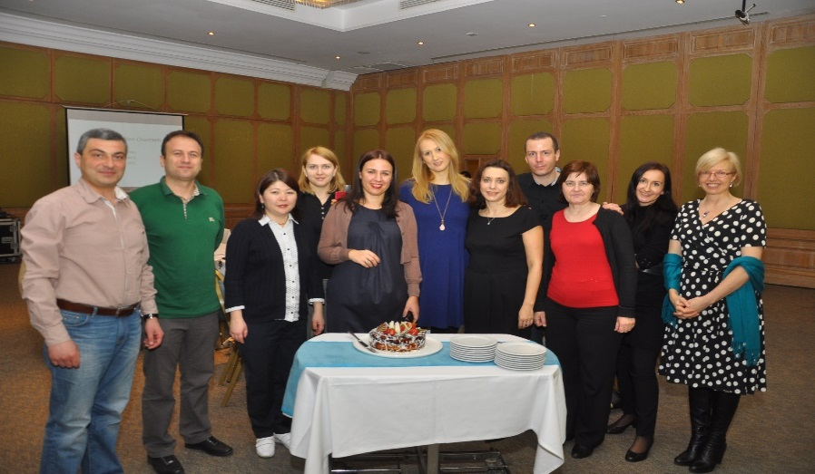
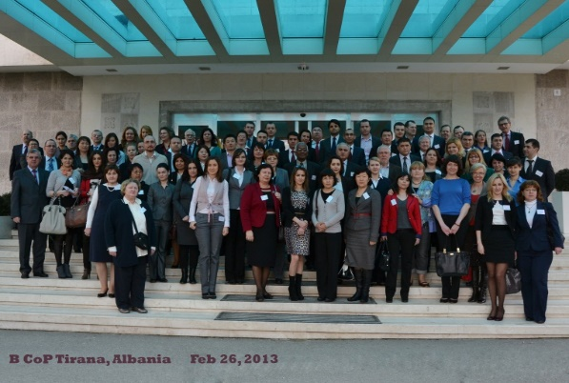
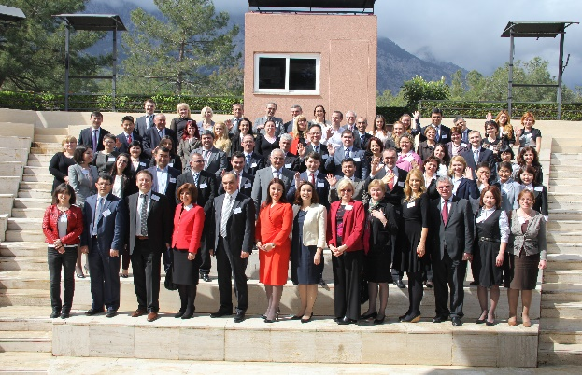
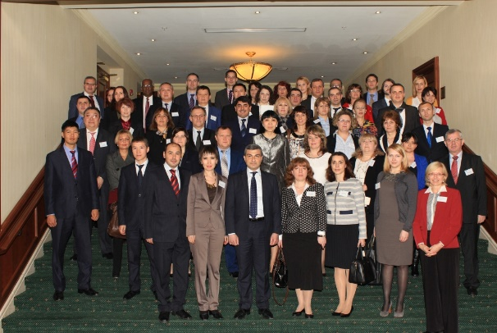
Спасибо!
Члены Исполнительного комитета БС, Ресурсной группы и Секретариата в Турции 2014 (день рождения Гелы)!
Пленумы БС в 2013, 2014 и 2015 гг. в Албании, Турции и Армении

